Slide 1
মোঃ শরিফুল ইসলাম
সহকারি অধ্যাপক
হাসাদাহ মডেল কামিল মাদরাসা
পোঃ হাসাদাহ, উপজেলাঃ জীবননগর, জেলাঃ চুয়াডাঙ্গা।
শ্রেণীঃ আলিম ১ম বর্ষ
বিষয়ঃ ইসলামের ইতিহাস
১ম অধ্যায়, ২য় পরিচ্ছেদ

Slide 2
আজকের পাঠ
১। আইয়ামে জাহেলিয়া কাকে বলে।
২। আইয়ামে জাহেলিয়ার ব্যাপ্তিকাল।
৩। আইয়ামে জাহেলিয়া যুগের সামাজিক অবস্থা।

Slide 3
শিখনফল
১। আইয়ামে জাহেলিয়া কাকে বলে বলতে পারবে।
২। আইয়ামে জাহেলিয়ার ব্যাপ্তি কত তা বলতে পারবে।
৩। আইয়ামে জাহেলিয়ার সামাজিক অবস্থা বর্ণ্না করতে পারবে।

Slide 4
আইয়ামে জাহেলিয়া
কাকে বলে?
আইয়াম শব্দটি “ইয়াওমুন” শব্দের বহু বচন, যার অর্থ- দিন, বছর, সময়, কাল, যুগ, time, period, age ইত্যাদি।
জাহেলিয়া শব্দটি আরবী “জাহ্লুন” শব্দ থেকে উৎকলিত। যার অর্থ – বর্বরতা, অজ্ঞতা, কুসংস্কার, তমসা, বা অন্ধকার , Ignorance, darkness ইত্যাদি।

Slide 5
আইয়ামে জাহেলিয়ার ব্যাপ্তি
ঐতিহাসিকদের মধ্যে মতভেদ আছে-
১। হযরত আদম (আঃ) থেকে হযরত মুহাম্মদ (সাঃ) পর্যন্ত সময়কে...
২। হযরত ঈসা (আঃ) থেকে হযরত মুহাম্মদ (সাঃ) পর্যন্ত সময়কে...
৩। ঐতিহাসিক নিকলসন এর মতে ইসলামের আর্বিভাবের পূর্ববর্তী এক শতাব্দীকালকে......। পি কে হিট্টি এ মত সমর্থন করেন,
৪। ডঃ এস এম ইমামুদ্দীনের মতে, “হযরত মুহাম্মদ (সাঃ) এর জন্মের পূর্ব হতে ৬১০ খ্রীঃ পর্যন্ত এক শতাব্দীকালকে আইয়ামে জাহেলিয়া বলে।

Slide 6
একক কাজ
প্রশ্নঃ কোন সময়টাকে আইয়ামে জাহেলিয়া বলে ধরে নেব?

Slide 7
ভিডিওটা একটু দেখি

Slide 8
আইয়ামে জাহেলিয়ার
সামাজিক অবস্থা
মদ ও জুয়া
নারীর অবস্থান
কন্যা সন্তান

Slide 9
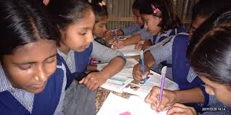
দলীয় কাজ
প্রশ্নঃ নারীদের প্রতি সহিংসতা আইয়ামে জাহেলিয়া যুগের সাথে বর্তমান যুগের সাদৃশ্য গুলি খাতায় লিখ।

Slide 10
দাসপ্রথা
সুদ প্রথা
ব্যভিচার
কুসংস্কার

Slide 11
বিয়ে প্রথা
নিষ্ঠুরতা
অহংকার
মৌলিক সৎ-গুণাবলী

Slide 12
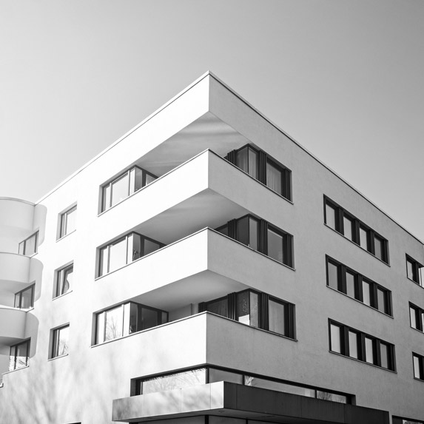
বাড়ীর কাজ
প্রশ্নঃ আইয়ামে জআহেলিয়ার সামজিক অবক্ষয়গুলি লিখে আনবে।

Slide 13
সবাইকে ফুলেল শুভেচ্ছা

